Slide 1
DNA REPLİKASYONU (Bölüm 13)
DNA REPLİKASYONU
Yıldız Teknik Üniversitesi, Moleküler Biyoloji ve Genetik Bölümü
Doktora dersi, Kitap bölümüne bağlı olarak hazırlanan sunum
by Yunus Emre Arvas

Slide 2
13.1 Giriş
13.1 Giriş
Başlama
Kompleks bir protein
Replikasyon Balonu oluşturma
Uzama
Başka bir protein kompleksi
Replizom: DNA'nın sentezini üstlenmek için bakteriyel replikasyon çatalında toplanan çoklu protein yapısı. DNA polimeraz ve diğer enzimleri içerir.
Sonlandırma
Figure 13.01: Bir protein kompleksi orjine bağlandığında Replikasyon başlatılır. Orada DNA eriyikleri oluşur

Slide 3
Genel Mekanizma

Slide 4
13. 2. DNA Polimerazlar DNA Yapan Enzimlerdir
DNA, hem yarı-korunumlu replikasyon ile hem de DNA tamir reaksiyonları ile sentezlenir.
Figure 13.02: Yarı-korunumlu çoğaltma sonucu iki yeni DNA zinciri sentezlenir

Slide 5
13. 2. DNA Polimerazlar DNA Yapan Enzimlerdir
13.2 DNA Polimerazlar DNA Yapan Enzimlerdir
Tamir mekanizmaları ile sentezi hasarlı belli baz bölgesi içeren bir DNA zincirinin onarımı yapılır

Slide 6
13. 2. DNA Polimerazlar DNA Yapan Enzimlerdir
13.2 DNA Polimerazlar DNA Yapan Enzimlerdir
DNA, zincirin 3-OH ucuna (3') nükleotid eklenip uzamasıyla sentezlenir.

Slide 7
13. 2. DNA Polimerazlar DNA Yapan Enzimlerdir
13.2 DNA Polimerazlar DNA Yapan Enzimlerdir
Bir bakteri veya ökaryotik hücre birkaç farklı DNA polimeraz enzimine sahiptir.
Bir bakteriyel DNA polimeraz (bir DNA replikaz) semisonservatif replikasyon üstlenir; diğerleri tamir reaksiyonlarına karışır.
Sadece 1 DNA polimeraz replikasyon enzimidir.
Hata yapabilen polimeraz

Slide 8
13.3 DNA Polimeraz Çeşitli Nükleaz Aktivitelerine Sahiptir
DNA polimeraz I
1st chr. Enzimi
Tek Bir polipeptit
103 kDa
C-terminal 2/3
polimeraz aktivite
N-terminal
3’-5’ eksonükleaz etkinliği

Slide 9
13.3 DNA Polimeraz Çeşitli Nükleaz Aktivitelerine Sahiptir
Klenow fragment (103 kD)
68 kD bölünme ürünü
Polymerase + 3’-5’ nükleaz activite
Küçük fragment (35kD)+5’-3’ aktivitesi
DNA pol 1 kendine özgü (benzersiz) yeteneği
Nick translasyonu

Slide 10
13.3 DNA Polimeraz Çeşitli Nükleaz Aktivitelerine Sahiptir
DNA polimeraz I, nick translasyonunu gerçekleştirmek için DNA sentezi ile kombine edilebilen benzersiz bir 5'-3 'ekzonükleaz aktivitesine sahiptir.
Nick translasyonu, var olan bir dubleks DNA sarmalının bir kısmını yeni sentezlenmiş materyal ile değiştirir.

Slide 11
DNA Polimeraz; Replikasyonların Doğruluğunu (uygunluk derecesi) Kontrol Ediyor
2. Yer değiştirme meydan geldiğinde yanlış nükleotid birleşmesi olur
Hata düzeyi enziminin hatayı bulup düzeltme etkinliğine bağlıdır (Enzimin proofreading aktivitesine bağlı)
Hata oranını 10⁻⁵ den10⁻⁷ ye azaltır
100 kat azaltılmış

Slide 12
DNA Polimeraz; Replikasyonların Doğruluğunu (uygunluk derecesi) Kontrol Ediyor
Replikasyon sırasında DNA polimeraz tarafından iki tür hata görülmektedir
1. Fazladan bir nükleotid eklenir veya çıkarılırsa çerçeve kaymaları görülebilir
Enzimin çalışma etkinliği ve hızına bağlı (Affected by “processivity” of the enzyme)
Ayrılma ve yeniden birleşme yerine tek kalıp üzerinde kalma eğilimi

Slide 13
DNA Polimeraz; Replikasyonların Doğruluğunu (uygunluk derecesi) Kontrol Ediyor
Replikasyona katılan yüksek hassasiyetli DNA polimerazları, Watson-Crick baz çiftlerinin (AT ve GC) bağlanmasını sağlayan kesin olarak sınırlandırılmış bir aktif bölgeye sahiptir.
Kalıpta eşleştirme için, aktif bölgeye uygun şekilde yerleştirilmelidir.
örneğin aktif bölgeye sığacak şekilde AA veya AC yanlış geometri
Bir enzimin, her döngüden sonra ayrışmak yerine bütün halinde birden Processivity – fazla katalitik döngü gerçekleştirme kabiliyetidir

Slide 14
DNA Polimeraz; Replikasyonların Doğruluğunu (Uygunluk Derecesi) Kontrol Ediyor
DNA polimerazlar çoğunlukla, yanlış eşleştirilmiş bazları kesip çıkarmak için kullanılan bir 3'-5 'ekzonükleaz aktivitesine sahiptir.
Replikasyonun doğruluğu, bir faktör tarafından ~ 100 düzeltme yoluyla geliştirilir. (The fidelity of replication is improved by proofreading by a factor of ~100.)
Şekil: DNA polymerases scru2nize the base pair at the end of the growing chain and excise the nucleo2de added in the case of a misﬁt.

Slide 15
Bazı bölgelerde Mutasyon yoğunlaşma noktaları (DNA da bazı noktalarda mutasyon meydana gelir.)
Belli başlı sekans içeriğinden dolayı;
– bazı sekanslar Polimerazın, daha hızlı veya daha yavaş hareket etmesine neden olur. Böylelikle bazı hatalar düzeltilemeyebilir.

Slide 16
•10⁻² / baz çiftinin çoğaltılması beklenir
•Bakterilerdeki gerçek oranlar : 10⁻⁸ ile 10⁻¹⁰
•1 / 1000 replikasyon

Slide 17
Şekil: E. coli DNA polimeraz I'den Klenow fragmanının yapısı Structure from Protein Data Bank 1KFD. L. S. Beese, J. M. Friedman, and T. A. Steitz, Biochemistry 32 (1993): 14095-­‐14101.
DNA polimerazlar ortak bir yapıya sahiptir
Çoğu DNA polimeraz bir ele benzeyen üç kısımdan oluşan bir oyuğa sahiptir
DNA polimeraz el gibi düşünülürse DNA elin ayasına yerleşir. (DNA lies across the "palm" in a groove created by the "fingers" and "thumb".)

Slide 18
Replikasyon DNA polimerazı çoklu altbirim holenzim kompleksleri olarak bulunur.
Onarımda görev alan DNA polimeraz genellikle tekli subunit altbirimden oluşur
Avantajları
Hata düzeltmeden sorumlu özel bir altbirim örneğin E. Colinin ε alt birimi
Tamir enziminden daha fazla hassasiyet (doğruluk)

Slide 19
processivity
Catalytic active site

Slide 20
İki Yeni DNA İplikçiğinin Farklı Sentez Metodu Vardır
DNA polimeraz, önde gelen iplikçiği (5'-3 ') sentezlerken çalışması süreklilik gösterir ancak gecikmeli (arkadan gelen) zinciri sentezlerken daha sonra birbirine katılan kısa fragmanlar Okasaki fragmanları yaparak ilerler
Yarı sürekli replikasyon (semidiscontinuous replication) – Tek bir yeni iplikçik sürekli olarak sentezlenirken diğeri kesintili olarak sentezlendiği Replikasyon modu.

Slide 21
İki Yeni DNA İplikçiğinin Farklı Sentez Metodu Vardır
İki Yeni DNA İplikçiğinin Farklı Sentez Metodu Vardır
Şekil: Öncü iplikçik sürekli olarak sentezlenirken, gecikmeli iplikçik kesintili olarak sentezlenir.

Slide 22
13.7 Replikasyon, bir Helikaz ve tek ipliğe bağlanan (SSB) bir protein gerektirir
Replikasyon, ATP'nin hidroliziyle sağlanan enerjiyi kullanarak DNA ipliklerini ayırmak için bir helikaz gerektirir.
Ayrılan ipliklerin devamını sağlamak için tek zincire bağlanan bir DNA bağlama proteini gereklidir.
Örneğin E. coli SSB, 74 kD'lik bir tetramer birlikte bağlanır.
Şekil: Bir heksamerik helikaz DNA'nın bir iplik boyunca hareket eder.

Slide 23
13.8 DNA sentezini başlatmak için bir primer gereklidir
Bütün DNA polimerazları, DNA sentezini başlatmak için bir 3'-OH primimerine gerek duymaktadır.
Şekil: Bir DNA polimeraz, replikasyonu başlatmak için bir 3-OH ucu gerektirir.

Slide 24
13.8 DNA sentezini başlatmak için primer gereklidir
13.8 DNA sentezini başlatmak için bir primer gereklidir
Primer ucunu oluşturan bir RNA primeri, a DNA içinde bir çentik, veya bir başlangıç proteni
E. coli DnaG (tekli polipeptit, 60 kD)
10 bp primer,
– typicaly start with pppAG, positioning
3’GTC’5
Şekil: DNA polimerazlarının DNA sentezini başlatması için gerekli olan serbest 3 -OH ucunu sağlamak için çeşitli yöntemler vardır.

Slide 25
13.8 DNA sentezini başlatmak için primer gereklidir
13.8 DNA sentezini başlatmak için bir primer gereklidir
DNA replikasyonunun başlaması için, primaz olarak adlandırılan özel bir RNA polimeraz RNA zincirinden sentezlenir
E. coli, bakteri orjinli (oriC) ve φX174 orjinli iki tip primer reaksiyonuna sahiptir.

Slide 26
13.8 DNA sentezini başlatmak için bir primer gereklidir
E. coli, bakteri orjinli (oriC) ve φX174 orjinli iki tip primer reaksiyonuna sahiptir.
oriC sistemi bakteriyal orijinlidir (oriC) ve
Replikasyon çatalında DnaG primer ile protein kompleksinin birleşmesini sağlıyor
ФX sistemi, ФX174 orijinli faj olarak adlandırılır.
Primosome adı verilen ek bileşenlerden oluşan bir başlatma kompleksi gerektirir
Hasar gördüğünde kullanılan bu sistem replikasyon çatalının çökmesine (collapse) ve yeniden başlatılmasına neden olur

Slide 27
13.8 DNA sentezini başlatmak için bir primer gereklidir
Çift sarmallı DNA'da replikasyonun başlatılması her zaman bir replikaz, SSB ve primaz gerektirir.
DnaB, E. coli'de replikasyon için DNA'yı çözen ya da açılmasını sağlayan helikazdır.
Şekil: Başlatma, helikaz, tek sarmallı bağlama proteinleri ve primer sentezi gibi çeşitli enzimatik aktiviteleri gerektirir.

Slide 28
13.9 Öncü ve Arkadan gelen Zincir Sentezinin Koordinasyonu
Öncü iplik ve geriden gelen ipliklerin sentezlenmesi için farklı enzimler gereklidir.
E. coli'de her iki birim de aynı katalitik altbirimi (subunit) (DnaE) bulunmaktadır.
Diğer organizmalarda, her bir iplik için farklı katalitik altbirimler (subunit) gerekebilir.
Şekil: Bir Replikasyon kompleksi, öncü ve geriden sentezlenen iplikler için ayrı katalitik birimler içermektedir.

Slide 29
13.9 Öncü ve Arkadan gelen Zincir Sentezinin Koordinasyonu
E. coli'de her iki birim de aynı katalitik altbirimi (subunit) (DnaE) bulunmaktadır.
Diğer organizmalarda, her bir iplik için farklı katalitik altbirimler (subunit) gerekebilir.
B. subtilis farklı katalitik altbirimlere (subunit) sahiptir.
PolC: E. Coli’de Öndeki ipliğin homoloğudur. DnaE
DnaE_{BS} : Gerideki iplik

Slide 30
13.9 Öncü ve Arkadan gelen Zincir Sentezinin Koordinasyonu
DNA polimeraz holoenzim 3 alt kompleksi içermektedir
Holoenzim = 900 kD'lik bir kompleks,
– 10 protein, 4 tip altkompleks
Katalitik çekirdek
α subunit DNA polimeraz aktivitesi
ε subunit (3’-5’^eksonukleaz activitesi)
ϕ subunit (uyarıcı eksonukleaz)
Bir dimerizasyon bileşeni (ז)
İki katalitik çekirdeği birbirine bağlar
Bir gelişim (processivity) bileşeni (β)
DNA üzerinde polimerazı korur
γ Kompleks
5 proteinlik bir grup

Slide 31
Başlamadan önceki kompleks
DNA'ya bağlanma içi uygun değişiklikler
Çekirdek polimerazda yüksek benzerlik(Affinity)
Clamp loader is needed for unloading the complex from DNA

Slide 34
DnaB, tau ile teması
Helikaz- primaz kompleksi ile katalitik çekirdek arasındaki bağlantı
hareket oranı 10X artar
Öncü ipliğin koparılmasını önleyerek ilerlemeyi (processvity) arttırır

Slide 35
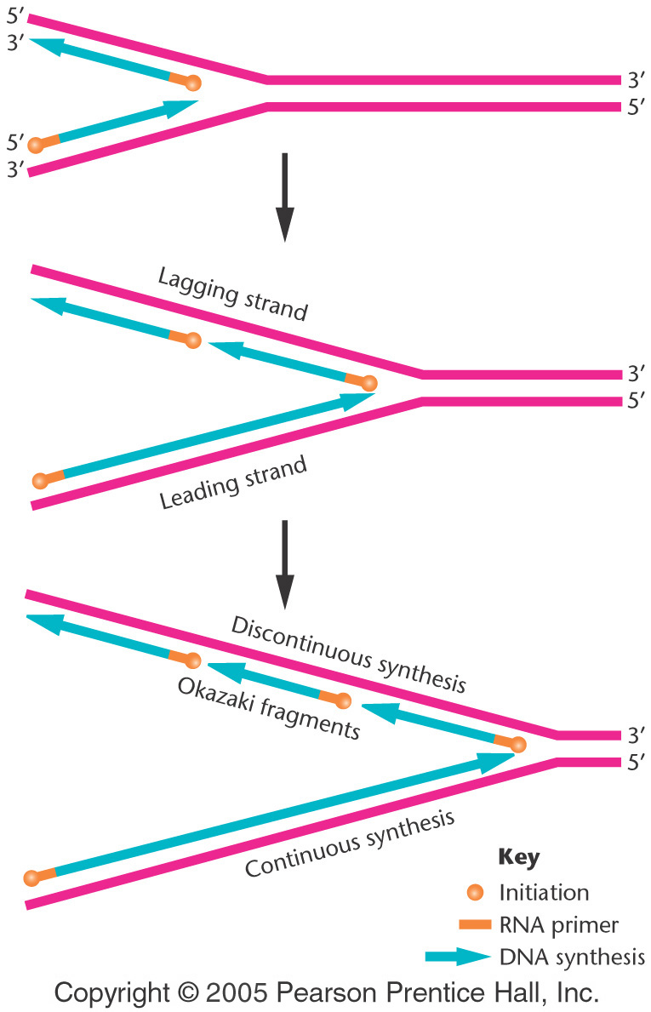
DNA nın iki zinciri birbirlerine antiparaleldir.
DNA’ nın birbirinden ayrılmış olan iki ipliğinde DNA replikasyonu benzer şekilde gerçekleşmez çünkü DNA polimeraz III yalnızca 5’-3’ yönünde DNA sentezleyebilir.
Replikasyon çatalı açıldıkça sürekli sentez için tek zincir kalıp olarak kullanılır. (Kesintisiz zincir, öncül zincir)
Kesintili zincir ya da geride kalan zincir olarak adlandırılan zincirde sentez sürekli değildir. Okazaki fragmanları oluşur.
İki zincirde de sentezi başlatmak için RNA primerleri kullanılır.

Slide 36
What happens to the loop when okazaki fragment is completed?
•Upon meeting a nick
•Only β2 clamp and primase
•The core complex then associate with new β clamp to initiate the ne Okazaki fragment

Slide 37
Okazaki fragmentler ligaz ile bağlanır

Slide 39
Ayrı ökaryotik DNA polimerazları başlatma ve uzamayı sağlarlar
Ökaryotik hücreler birçok polimerazlara sahiptir

Slide 40
Bir replikasyon çatalı 1 DNA polimeraz, α/primaz, 2 δ ve/veya ε DNA polimeraz bileşiminden oluşan bir komplekstir.
DNA polimeraz ve α /primaz kompleksi her iki DNA zincirinde sentezi başlatır.
DNA polimeraz δ öncü zinciri uzatır ve ikinci DNA polimeraz δ veya DNA polymerase ε geri zinciri uzatır.

Slide 41
13.14 Lezyon Bypass Polimeraz Değiştirme Gerektirir
Replikasyon çatalı hasar gören DNA'ya ulaştığında duruyor.
Lezyon bypass için özel bir DNA polimeraz Replikasyon kompleksi ile değiştirilmelidir.
Replikasyon çatalı hasar gören bir baz veya DNA'daki bir çentiğe ulaştığı zaman durabilir. Ok uçları 3’ ucunu göstermektedir

Slide 42
13.14 Lezyon Bypass Polimeraz Değiştirme Gerektirir
Hasar onarıldıktan sonra, primozomun replikasyon kompleksini tekrar yerleştirerek replikasyonu yeniden başlatması gereklidir.
Şekil: DNA onarıldıktan sonra, primozom duraklasayan replikasyon çatalını yeniden başlatması gerekmektedir

Slide 43
Primosome, replikasyonu yeniden başlatmak için gereklidir
X replikasyonunun başlatılması, primozom kompleksinin SSB’yi orjinden uzaklaştırmasını gerektirir.
Pas site
Eşdeğer orjinli
Primosome 6 proteinden oluşmaktadır.
PriA,PriB,PriC,DnaT,DnaB ve DnaC

Slide 44
13.15 Replikasyonun Sona Ermesi ya da durdurulması
İki replikasyon çatalı genellikle çember boyunca yarı yarıya dolaşır ancak replikasyon çatalları birbirinden çok uzaklaşırsa sonlandırmaya neden olan ter siteleri olur
Şekil: E. colinin replikasyon termini, iki sınır arasındaki bir yerde bulunur

Slide 45
Tus proteini, ter sitelerine bağlanır ve DnaB den açılan DNA yı durdurur ve bu da replikasyonun sonlandırılmasına neden olur.

Slide 47
Hasar onarıldıktan sonra, primozomun replikasyonu yeniden başlatması gerekir.
Replikasyonun durdurulması
– Bu nasıl tamamlanır?

Slide 48
TEŞEKKÜR EDERİM

